Slide 1
Pemrograman Web 1
PG065- 3

Slide 2
php
PERTEMUAN - 4

Slide 3
Pengenalan PHP
Merupakan singkatan recursive dari PHP : Hypertext Prepocessor
Pertama kali dibuat oleh Rasmus Lerdorf pada tahun 1994.
Setiap satu statement (perintah) biasanya diakhiri dengan titik-koma (;)
CASE SENSITIVE untuk nama identifier yang dibuat oleh user (variable, konstanta, fungsi dll), namun TIDAK CASE SENSITIVE untuk identifier built-in dari PHP

Slide 4
Penulisan Script PHP
Harus diapit oleh …
<? dan ?> atau
<?php dan ?> atau
<script language=”php”> dan </script> atau
<% dan %>
Penulisan cara no 2lebih direkomendasikan

Slide 5
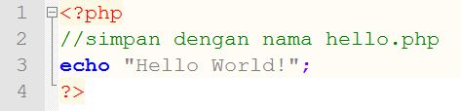
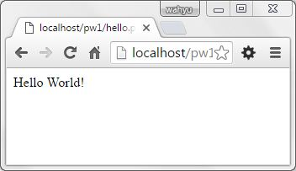
Hello World!

Slide 6
Variabel (1)
Digunakan untuk menyimpan sebuah value, data atau informasi
Nama variabel diawali dengan tanda $
Panjang tidak terbatas
Setelah tanda $ diawali oleh huruf atau under-scrore (_). Karakter berikutnya bisa terdiri dari huruf, angka, dan karakter tertentu yang diperbolehkan (karakter ASCII dari 127 – 255).
Bersifat case-sensitive.
Tidak perlu dideklarasikan.
Tidak boleh mengandung spasi.

Slide 7
Variabel (2)
Penamaan Variabel Yang Benar
$namasaya
$anak2
$nama_saya
$_nama
Penamaan Variabel Yang Salah
$2anak
$nama saya
$nama.saya

Slide 8
Tipe Data
boolean
integer
float
string
array
object
resource
NULL
Programmer pada dasarnya tidak perlu mendefinisikan tipe data

Slide 9
Konstanta
Konstanta merupakan variabel konstan yang nilainya tidak berubah-ubah.
Menggunakan fungsi define() untuk mendeklarasikannya

Slide 10
Operator (1)
Aritmatika
+
-
*
/
%
Penugasan
=

Slide 11
Operator (2)
Bitwise
&
|
^
~
<<
>>
Perbandingan
==
===
!=
<>
!==
<
>
<=
>=

Slide 12
Operator (3)
Logika
and, &&, or, ||, xor, !
String
Penggabungan → .

Slide 13
Komentar (Remark)
Perintah PHP yang ditulis di dalam tag komentar di bawah ini tidak akan dieksekusi
/* … */
//
#

Slide 14
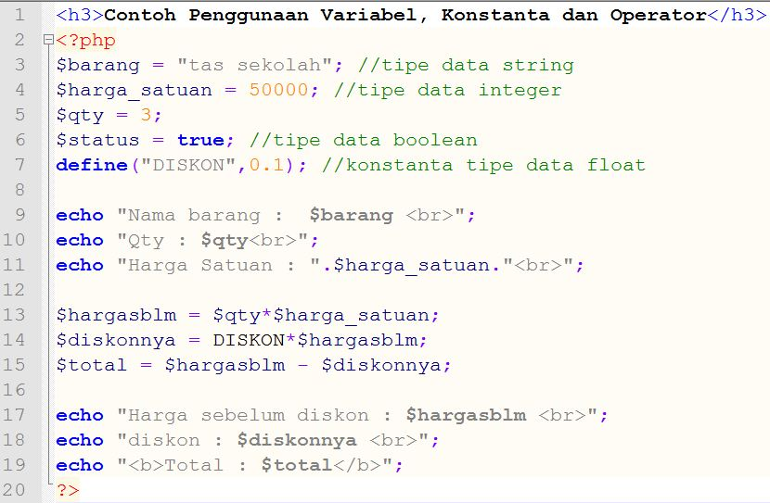
Contoh Program

Slide 15
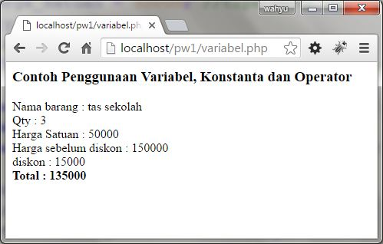
Hasil

Slide 16
Struktur Kondisi
Digunakan untuk menyeleksi suatu kondisi akan dijalankan atau tidak.
Contohnya dalam proses login di email, jika username dan password yang dimasukkan benar maka kita dapat masuk melihat inbox email kita, tapi jika salah maka tidak akan bisa masuk.
Pengeleksian kondisi ini (apakah username benar atau salah) menggunakan STRUKTUR KONDISI

Slide 17
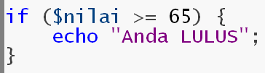
IF
Bentuk Umum
Contoh
if (kondisi) {
statemen;
}

Slide 18
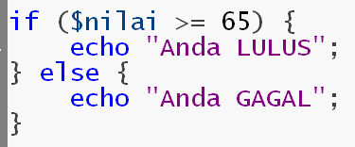
IF…ELSE
Bentuk Umum
Contoh
if (kondisi) {
statemen-jika-benar;
} else {
statemen-jika-salah;
}

Slide 19
BENTUK KHUSUS ?:
Bentuk Umum
Contoh
$var = (kondisi)? benar : salah;

Slide 20

IF… ENDIF
Bentuk Umum
Contoh
if (kondisi) :
statemen-jika-benar;
endif;

Slide 21
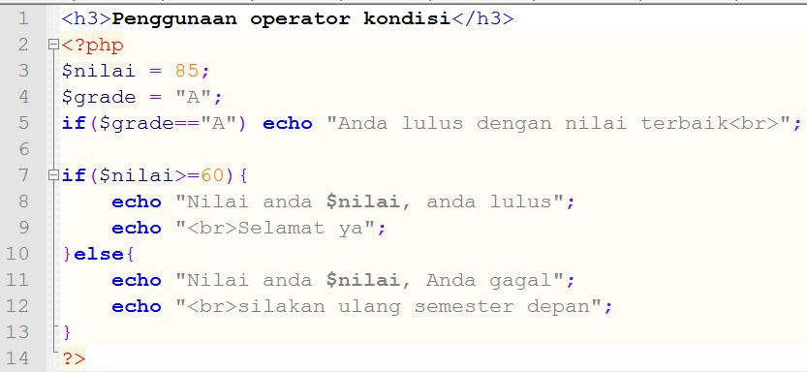
Contoh Program

Slide 22
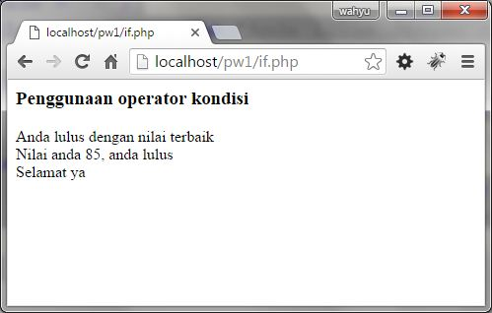
Hasil

Slide 23
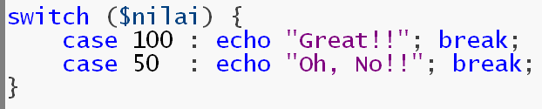
SWITCH…CASE
Bentuk Umum
Contoh
switch ($var) {
case 1 : statement-1; break;
case 2 : statement-2; break;
…
}

Slide 24
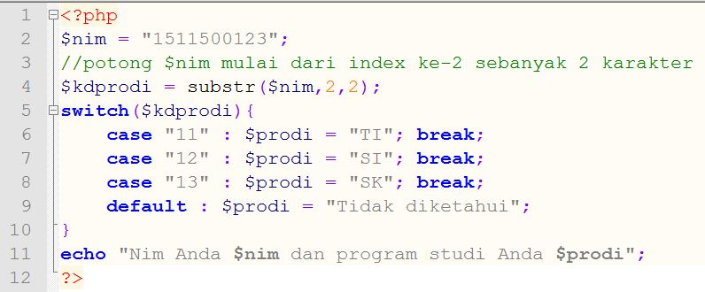
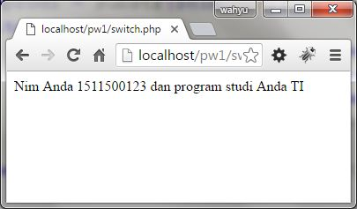
Contoh Program

Slide 25
PERULANGAN
Digunakan untuk mengulang suatu proses yang dieksekusi beberapa kali sekaligus.
Contohnya jika akan menampilkan bilangan dari 1-100, maka akan lebih efektif jika menggunakan perulangan.

Slide 26
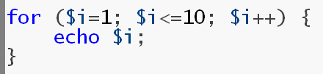
FOR
Bentuk Umum
Contoh
for (awal; batas-akhir; increment) {
statemen-yang-diulang;
}

Slide 27
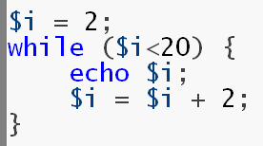
WHILE
Bentuk Umum
Contoh
inisialisasi-awal;
while (batas-akhir) {
statemen-yang-diulang;
increment;
}

Slide 28
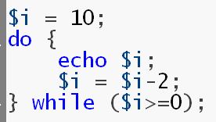
DO…WHILE
Bentuk Umum
Contoh
inisialisasi-awal;
do {
statemen-yang-diulang;
increment;
} while (kondisi-akhir);

Slide 29

FOREACH
Bentuk Umum
Contoh
foreach (array as $var) {
statemen-yang-diulang;
}

Slide 30
BREAK dan CONTINUE
BREAK digunakan untuk keluar dari struktur (blok) program (blok if, while, switch, …)
CONTINUE digunakan untuk melanjutkan perintah dari suatu perulangan tanpa melalui perintah-perintah setelahnya.

Slide 31
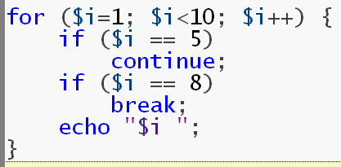
BREAK dan CONTINUE
Contoh Program

Slide 32
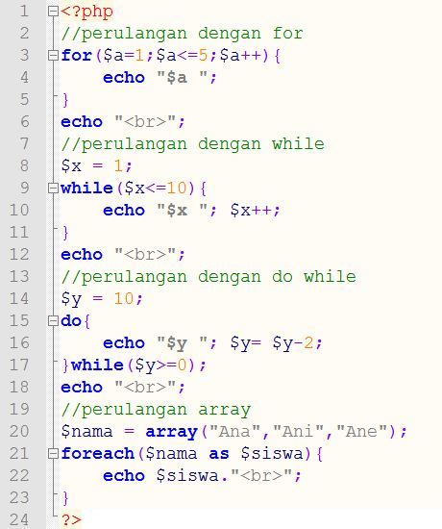
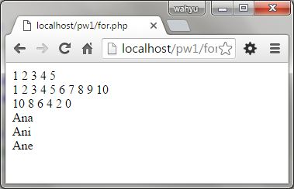
Contoh Program

